Slide 1
Антипаттерны проектирования. Чистый код.

Slide 2
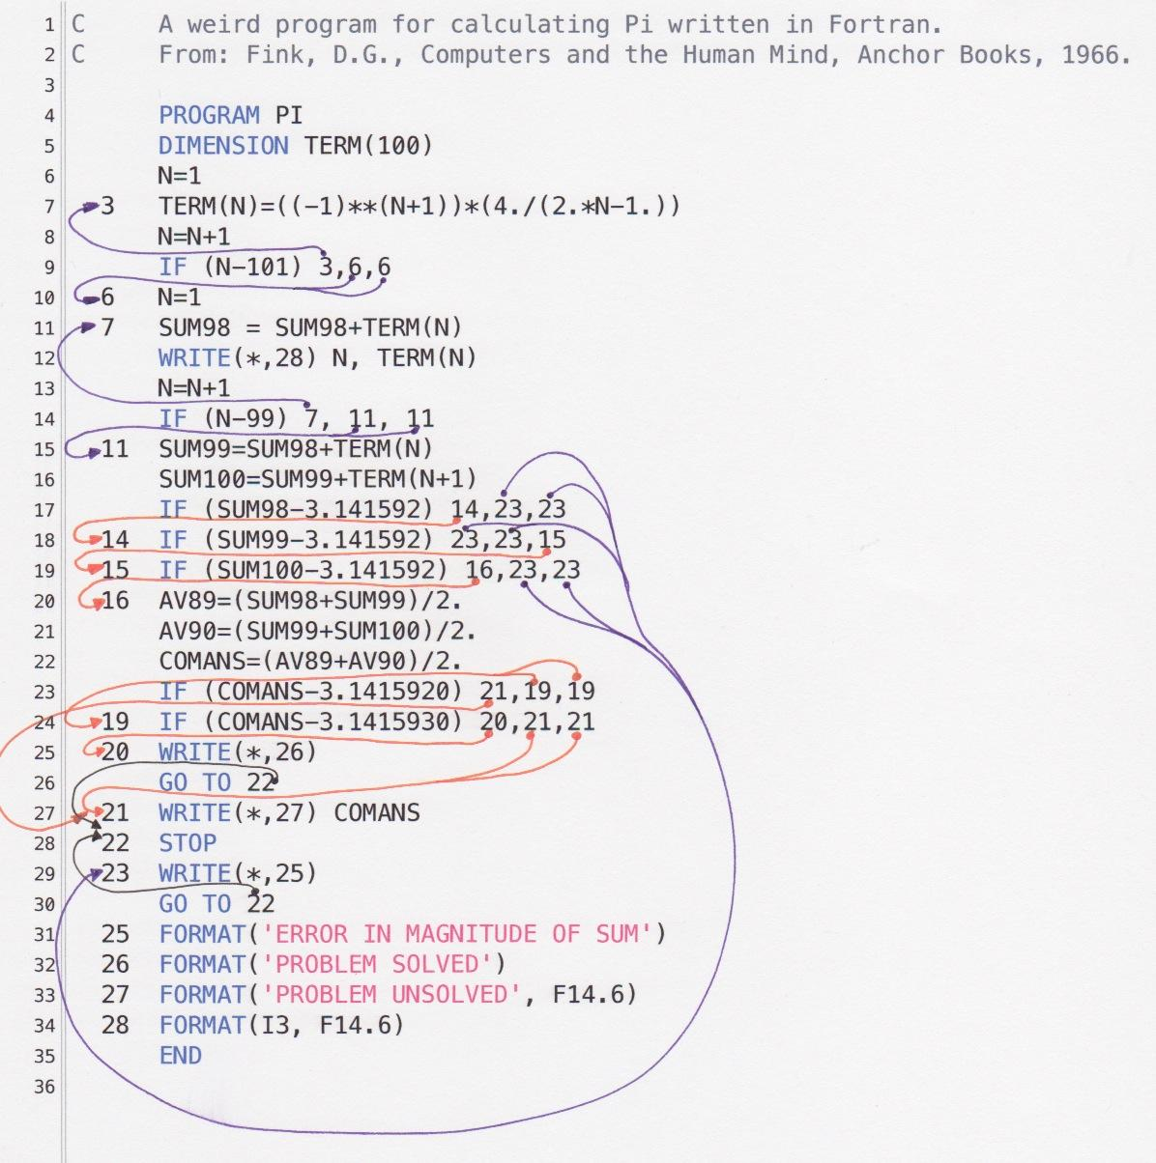
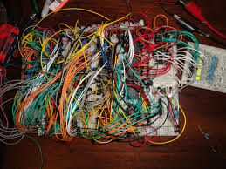
Анти паттерны
Spaggeticode
Спагетти-код — слабо структурированная и плохо спроектированная система, запутанная и очень сложная для понимания.
извилистый и очень запутанныйзапутанный код
Notes:
‹#›

Slide 3
Когда проявляется?
Когда алгоритм реализуется в рамках одного метода (функции) и содержит очень большой длинный и запутанный код.

Slide 4
Какие проблемы несёт
Подобный код в будущем не может разобрать даже автор.
Очень часто содержит в себе множество других анти-паттернов программирования, включая Copy and Paste Programming.
Малоэффективный Code Review.
Использовать спагетти-код повторно невозможно.

Slide 5
Причины возникновения:
В основном такой код проявляется из-за недостатка опыта в разработке и непонимания принципов программирования. "работает - не трогай" во время рефакторинга так же приводит к спагетти-коду.

Slide 6
Решение
Рефакторинг или полное выкашивание таких участков кода и переписывание их заново.

Slide 7

Golden hammer (золотой молоток) – одно решение для всех задач.
уверенность в полной универсальности кода
Notes:
‹#›

Slide 8
Какие проблемы несёт
Многие программисты используют данный анти-паттерн не подозревая о собственной некомпетентности, что приводит к остановке саморазвития.

Slide 9
Причинами возникновения
У новичков — лень к изучению нового и увеличению знаний в шаблонах проектирования; как следствие, новичок пытается решить все задачи единственным известным способом, который он освоил.
У профессионалов — профессиональная деформация, что приводит к выработке предпочтений в шаблонах проектирования, а не использования того шаблона, который нужен для решения конкретной задачи.

Slide 10
Как решить проблему
При решении задачи продумывать не одно решение, а несколько, определить достоинства и недостатки, и делать взвешенный выбор в пользу самого удачного решения — именно к поиску таких решений и сводится эффективная разработка.

Slide 11
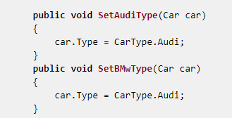
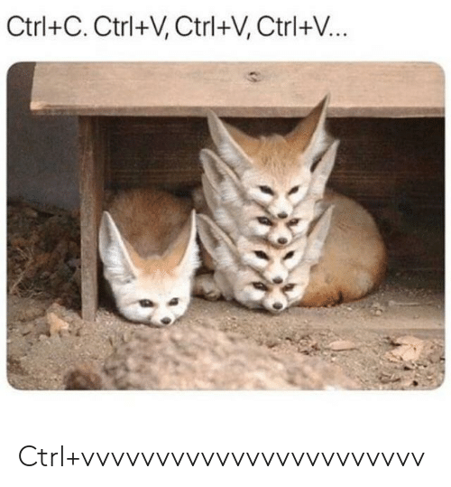
Code duplication (copy paste)
разработчик не создал обобщенный метод SetType который бы устанавливаем нужный тип, вместо этого он скопировал код и создал идентичный метод.
Notes:
‹#›

Slide 12
Когда он проявляется
Когда разработчику требуется реализовать две схожих задачи, самым простым решением чаще всего он видит следующее: написать одну задачу, её скопировать и внесение необходимые изменения, чтобы решить вторую задачу.

Slide 13
Какие проблемы несёт
Ухудшается повторное использование кода — если потребуется подобная функциональность в новом проекте, то нужно будет вычленять код и переносить его.
Понижается качество кода — часто найденные недочёты в коде правятся только в одном проекте, в остальных недостатки остаются.
Усложняется поддержка кода — в случае, если в изначальном коде была ошибка, которую в будущем нужно исправить, то эта означает, что ошибка попала во все проекты, куда копировался код. Это приводит необходимости выполнять множественные исправления в разных проектах.
Code Review значительно усложняется, так как приходится делать обзор фактически одного и того же кода в разных проектах без видимой значительной выгоды и роста производительности труда.

Slide 14
Причинами возникновения
Наплевательское отношение к будущим участникам разработки проекта.
Недостаток опыта в разработке.
Ограничение времени на разработку.

Slide 15
Как решить проблему
Создание приватного репозитория решений и использования их в качестве библиотек, модулей, зависимостей. Об этом следует думать до старта разработки.
Чаще задавайте себе вопрос: возможно, что понадобится решить подобную задачу где-нибудь ещё?

Slide 16
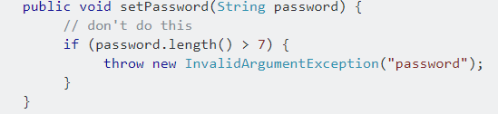
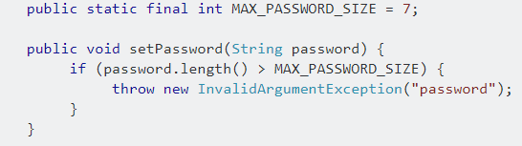
Magic numbers
if (database (ID) == 5)
константы, используемые в коде, но которые не несут никакого смысла без соответствующего комментария.
Notes:
‹#›

Slide 17
Какие проблемы несёт
Разработчик, который не является автором кода, с трудностями сможет объяснить как это работает.
Со временем, автор кода тоже не сможет объяснить что-либо.
Числа затрудняют понимание кода и его рефакторинг.

Slide 18
Причины возникновения
Спешка при разработке.
Отсутствие практики групповой
разработки или сопровождения проекта.

Slide 19
Как решить проблему
Проводить Code Review, силами разработчиков, которые не задействованы в проекте.

Slide 20
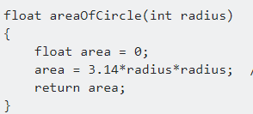
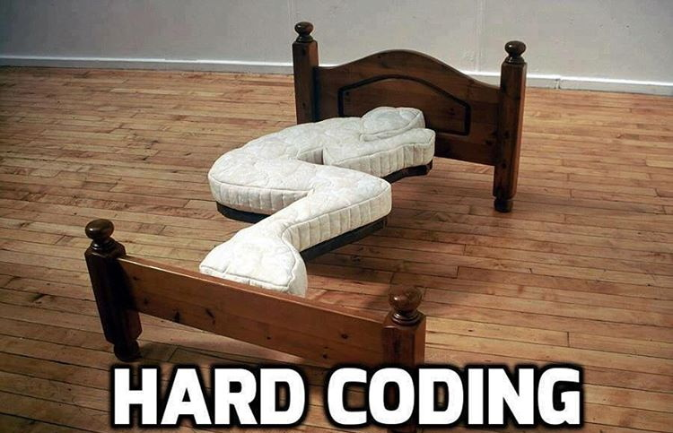
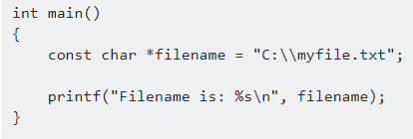
Hard Code (жесткий код) - фиксация в коде различных данных об окружении.
Конфиг, база, константа
Например: пути к файлам, имена процессов, устройств и так далее.
Notes:
‹#›

Slide 21
Какие проблемы несёт
Код будет корректно работать только в том окружении, под который сделан хардкод.
Может проявляется непредсказуемые дефекты во время переноса, переименования файлов, и их поведение может меняться при изменении конфигурации устройств.
Невозможность гибкой настройки под нужный нам environment.
Усложняет Unit и Integration testing.

Slide 22
Причины возникновения
Разработчик во время написания или отладки алгоритма пишет хард-код и, по завершению, забывает удалить или модифицировать его.
Малый опыт разработки под несколько платформ.

Slide 23
Как решить проблему
Оговаривать запрет на хард-код перед началом разработки проекта и проводить тщательные Code Review.

Slide 24
Soft code
много абстракции
Много настроек (сложно и непрозрачно)
параноидальная боязнь хард-кода. Этот анти-паттерн является вторым концом палки о хард-коде и поэтому тоже является опасным.
Notes:
‹#›

Slide 25
Когда он проявляется
В проекте настраивается абсолютно всё, что делает конфигурацию невероятно сложной и непрозрачной.

Slide 26
Какие проблемы несёт
При разработке много ресурсов уходит на реализацию возможности настроек абсолютно всего.
Развёртывание такой системы влечет также дополнительные затраты

Slide 27
Причинами возникновения
Низкая квалификация разработчика — страх допустить анти-паттерн Hard Code.
Небольшой опыт работы с разными окружениями.

Slide 28
Как решить проблему
Перед началом разработки проект следует определить, что должно быть настариваемым, а что является постоянным независимо от окружения или может быть настроено автоматически.
Также использование принципов KISS, YAGNI поможет решить проблему.

Slide 29
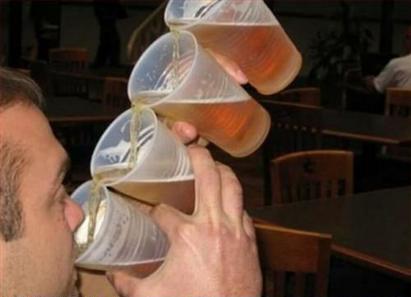
Academicals complexity
( заумность решения)
Ненужная сложность может быть внесена в решение любой задачи.
Усложнение понимания кода
Снижение скорости работы
Notes:
‹#›

Slide 30
Когда проявляется?
В коде есть избыточные проверки
часть кода, реализовано с использованием анти-паттерна Soft Code, что позволяет конфигурировать поведение нашего кода.
Также проявляется, когда технический долг не рефакторится.

Slide 31
Какие проблемы несёт
Усложнение понимания кода.
Снижение скорости работы

Slide 32
Причинами возникновения
Отсутствие или низкое качество рефакторинга.
Некомпетентность программиста.

Slide 33
Как решить проблему
Следует проводить Code Review и выполнять рефакторинг.
Также использование принципов KISS поможет решить проблему.

Slide 34

Boad anchor
( лодочный якорь)
сохранение неиспользуемых частей системы, которые остались после оптимизации или рефакторинга.
Notes:
‹#›

Slide 35
Когда он проявляется
После рефакторинга, некоторые части кода остаются в системе, хотя они уже больше не будут использоваться.
При сохранении части кода «на будущее», на случай, если придётся ещё раз использовать.

Slide 36
Какие проблемы несёт
Значительно усложняет чтение проекта, не неся абсолютно никакой практической ценности.

Slide 37
Причины возникновения
Неумение использовать такие инструменты как “Система управления версиями” (git, mercurial).

Slide 38
Как решить проблему
планирование при разработке, написание продуманного кода.
При рефакторинге и оптимизации кода принудительно удалять код, который более использоваться не будет или создавать отдельную ветку в системе управления версиями, на случай, если есть вероятность возврата к архивному решению.

Slide 39
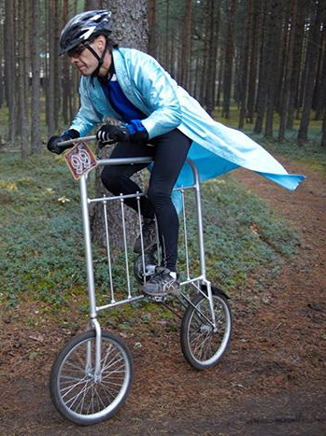
Reinvention the wheal
(изобретение колеса/велосипеда)
разработчик реализует собственное решение для задачи, для которой уже существуют решения, которое может быть лучшие, чем придуманное
Notes:
‹#›

Slide 40
Когда проявляется?
Когда разработчик считает свои знания уникальными, поэтому для каждой задачи пытается придумать собственное решение, не смотря на опыт его предшественников.

Slide 41
Какие проблемы несёт
Потеря времени и понижение эффективности работы программиста.
Снижает эффективность или оптимальность конечного продукта

Slide 42
Причины возникновения:
Повышенная самооценка или пониженная самокритичность.
Нехватка времени на изучение готовых решений в интернете.

Slide 43
Как решить проблему
Разработчик должен ориентироваться в задачах, которые могут предстать перед ним, чтобы грамотно их решать — использовать готовые решение или изобретать собственные.
Полностью же отбрасывать возможность самостоятельного решения нельзя, так как это прямая дорога к программированию копи-пастом.

Slide 44
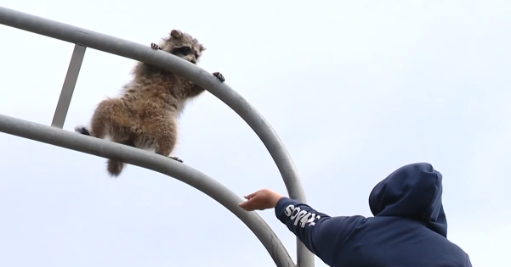
Smell code
Старый код, недокументир.
Blind faith (слепая вера)
(строка вместо числа, проверки внешних параметров) : недостаточная проверка корректности входных данных, отсутствие тестирования при разработки кода и исправлении ошибок.
Notes:
‹#›

Slide 45
Когда он проявляется
Когда программист думает, что его код всегда будет работать в идеальных условиях, поэтому никогда не выдаст ошибок, или никогда не получит неверные входные данные или данные неверного типа.

Slide 46
Какие проблемы несёт
Код делает неожидаемые действия.
Приводит к брешам в безопасности.
Приводит к каскаду ошибок, что значительно усложняет процесс стабилизирования.

Slide 47
Причины возникновения
Избыточная доверие к потребителю кода.

Slide 48
Как решить проблему
Ввести правило в разработку, что все лгут, поэтому нельзя доверять никакому коду, даже собственному.
Тут важно не перейти грань и приводить код к анти-паттерну Accidental complexity. Следует помнить про проверку входных данных и возможные проблемы у чужого кода, который используете в проекте.

Slide 49

Бездумное комментирование
God Object (божественный объект)
(один класс)
Notes:
‹#›

Slide 50
Когда он проявляется
Когда уровень проекта превышает уровень компетенций разработчика

Slide 51
Какие проблемы несёт
Объект берет на себя слишком много возможностей и/или хранит в себе практически все данные.
Непереносимость кода.
Сложно поддерживаемый код

Slide 52
Причинами возникновения
Плохие знания шаблонов проектирования.
Низкая компетенция у разработчика.

Slide 53
Как решить проблему
Использовать принципы разработки: DDD, TDD, DRY, KISS, SOLID

Slide 54
Blind faith. Слепая вера
недостаточная проверка корректности входных данных, отсутствие тестирования при разработки кода и исправлении ошибок.

Slide 55
Какие проблемы несёт
Код делает неожидаемые действия.
Приводит к брешам в безопасности.
Приводит к каскаду ошибок, что значительно усложняет процесс стабилизирования.

Slide 56
Причины возникновения
Избыточное доверие к юзеру.
Недостаточное количество Unit и Integration тестов
Отсутствие валидации на стороне бек-енда (валидация на фронт-енде ничего не стоит)

Slide 57
Programming by permutation (Программирование методом подбора)
Многие неопытные разработчики пытаются решать некоторые задачи методом перебора, подбором параметров, порядка вызова функций, вызов всех методов подряд у third-party библиотек и т.д.

Slide 58
Когда проявляется?
Если программист не понимает происходящего, не разбирается с библиотекой или тем алгоритмом который ему нужно реализовать, как следствие не сможет предусмотреть все варианты развития событий.

Slide 59
Какие проблемы несёт
Будет потрачено время на решение задачи перебором, а после повторно потратится время на переделку решения.
Приучает разработчика к тому, что написание кода — это магия, а не инженерная работа.

Slide 60
Причины возникновения
Всё сводится к низкой компетенции разработчика: если программист не может решить задачу несколькими путями — это скорее всего приведёт к появлению этого анти-паттерна.

Slide 61
Решение
Не браться за разработку задачи, в которой не хватает понимания и компетенции до тех пор, пока пробелы не будут закрыты.
Пообщатся с архитекторами или более опытными разработчиками для прояснения ситуации или совместного поиска решений

Slide 62
Рефакторинг
(англ. refactoring) или реорганизация кода — процесс изменения внутренней структуры программы, не затрагивающий её внешнего поведения и имеющий целью облегчить понимание её работы
Не оптимизация производительности
Не инженеринг

Slide 63
Технический долг
Все люди изначально стараются писать чистый код. Вряд ли найдётся программист, который намеренно плодит грязный код во вред проекту.
Но тогда почему чистый код становится грязным?

Slide 64
Причины появления технического долга
Давление со стороны бизнеса
Отсутствие понимания последствий технического долга
Отсутствие борьбы с жёсткой связанностью компонентов
Отсутствие авто-тестов
Отсутствие документации
Отсутствие взаимодействия между членами команды
Отложенный рефакторинг
Отсутствие контроля за соблюдением стандартов
Отсутствие компетенции

Slide 65
Причины применения
+ новую функцию, которая не добавляется в принятое архитектурное решение;
есть ошибка, а причины не ясны;
сложная логика программы

Slide 66
Признаки
дублирование кода;
длинный метод;
большой класс;
длинный список параметров;
зависимые функции;
избыточные временные переменные;
не сгруппированные данные.

Slide 67
Методы рефакторинга
Изменение сигнатуры метода
Инкапсуляция поля
Выделение класса
Выделение интерфейса
Выделение метода
Встраивание (Inline)
Введение фабрики

Slide 68
Введение параметра
Подъём метода
Спуск метода
Перемещение метода
Замена условного оператора полиморфизмом
Замена наследования делегированием
и т .д.

Slide 69

Фаулер М., Бек К., Брант Д., Робертс Д., Апдайк У.
Рефакторинг: улучшение существующего кода

Slide 70



Slide 71
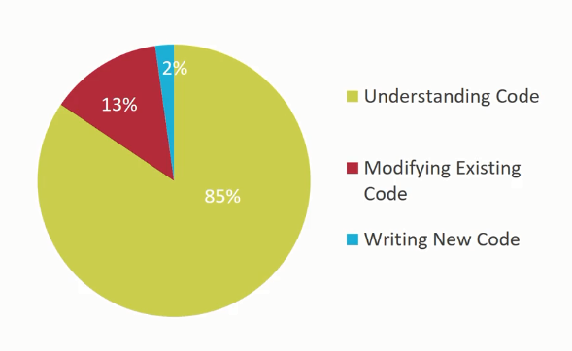
Почему?
Notes:
‹#›

Slide 72
«Чистый код»
логика прямолинейная
зависимости — минимальные
стратегия обработки ошибок
производительность — близка к оптимальной
читабельный
компактный
решает одну задачу
невозможно улучшить
Notes:
‹#›

Slide 73
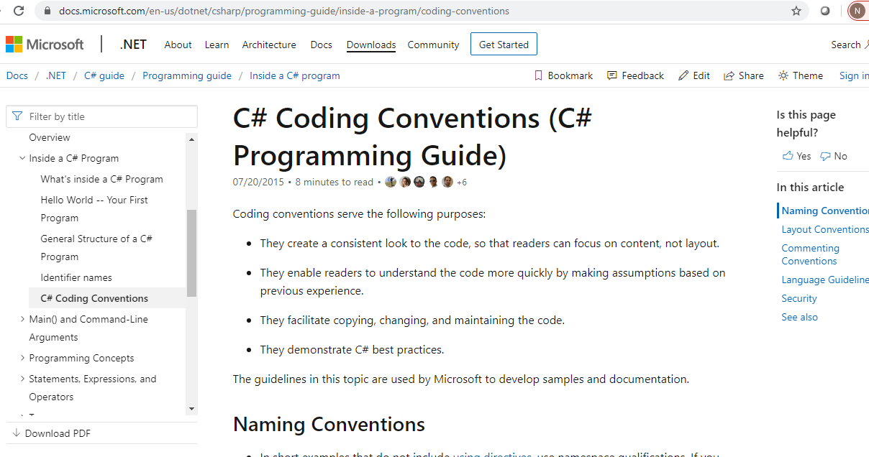
Code Convention
Notes:
‹#›

Slide 74
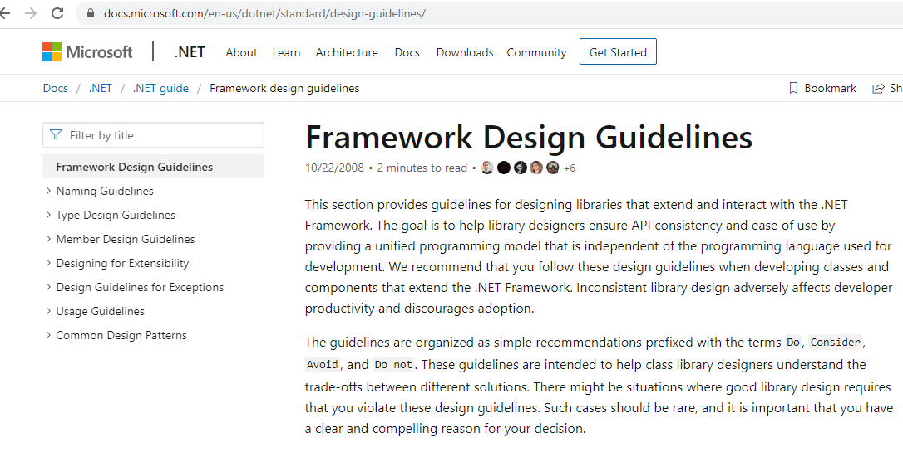

Slide 75
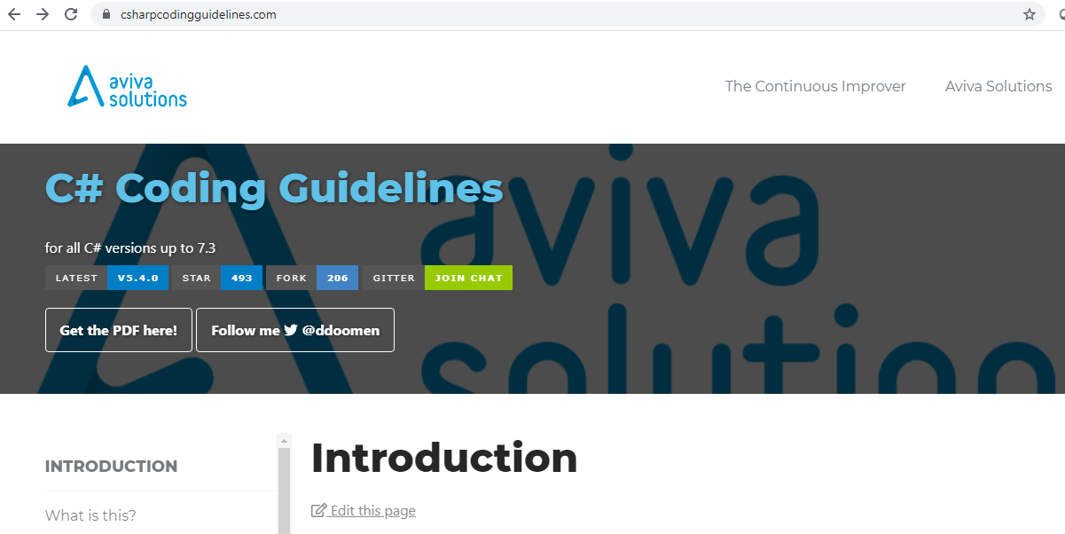
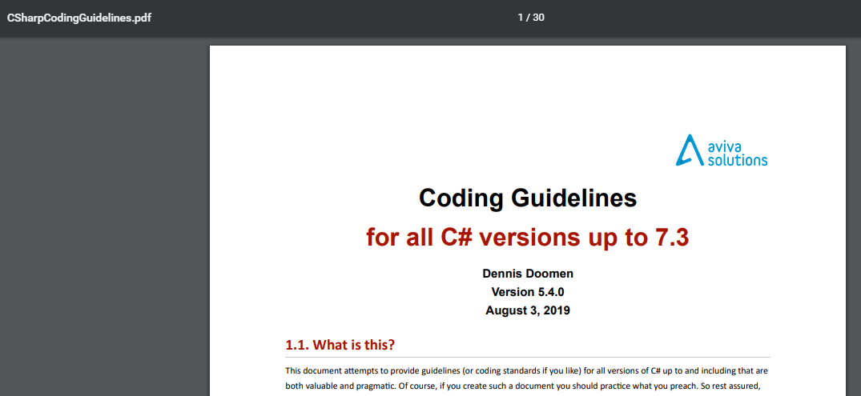

Slide 76
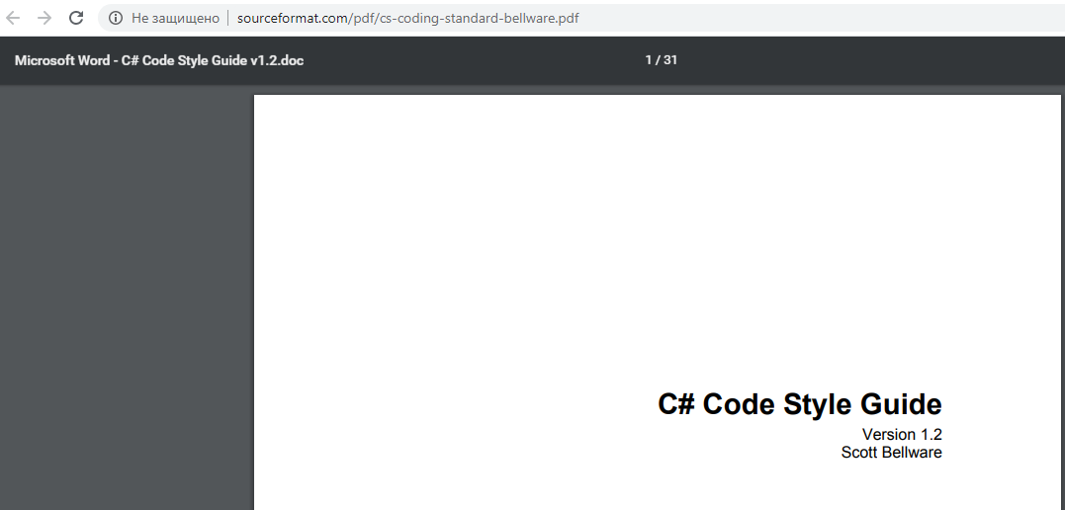

Slide 77
Имена в программе
Содержательные, передавать намерения программиста,
не дезинформировать
int timeInDays;
int creationTime;
int countOfOdd;
int unix;
int list;
int resuit;
int XYZComtrollerForHandString;
int XYZComtrollerForHandStr;
string l, o;
if (0 == O) (1 == l)

Slide 78
Не удлинять и не умничать
Между именами должны быть различия
Удобопроизносимые
cohint
modfgthrerw
NameString 🡨🡪 Name
the … a…. an....
variable
PersonObject 🡨🡪Person
getActiveAccount();
getActiveAccounts();
getActiveAccountInfo();

Slide 79
Длина имени должна соответствовать размеру его области видимости.
e … - при поиске –большое количество
Устарели – венгерская запись, handle, m_, CShape…, Ifactory
Имена методов - глаголы
Имена классов – существительные
Cодержательный контекст, но не избыточный
street, state, city🡨🡪 addrState, addrCity
Одно слово для каждой концепции
get , retrieve; insert , add; controller manager

Slide 80
Избегать цифр
File1, sum3
Не использовать аббревиатуры
FS, ZG
Не использовать общие понятия
result, check, sum, count
Длинные имена
List<MilitaryPlane> militaryPlanes2 = new List<MilitaryPlane>();

Slide 81
int f1(int a1, Collection<Integer> a2)
{
int a5 = 0;
for (int a3 = 0; a3 < a2.size() && a3 < a1; a3++)
{
int a6 = a2.get(a3);
if (a6 >= 0)
{
Console.WriteLine(a6 + " ");
}
else
{
a5++;
}
}
Console.WriteLine("");
return a5;
}

Slide 82
int doSomethingWithCollectionElements(int numberOfResults,
Collection<Integer> integerCollection)
{
int resultToReturn = 0;
for (int variableThatCountsUp = 0;
variableThatCountsUp < integerCollection.size()
&& variableThatCountsUp < numberOfResults;
variableThatCountsUp++)
{
int integerFromCollection = integerCollection.get(count);
if (integerFromCollection >= 0)
{
Console.WriteLine(integerFromCollection + " ");
}
else
{
resultToReturn++;
}
}
Console.WriteLine("\n");
return resultToReturn;
}

Slide 83
int printFirstNPositive(int n, Collection<Integer> c)
{
int skipped = 0;
for (int i = 0; i < c.size() && i < n; i++)
{
int maybePositive = c.get(i);
if (maybePositive >= 0)
{
Console.WriteLine(maybePositive + " ");
}
else
{
skipped++;
}
}
Console.WriteLine("\n");
return skipped;
}
Используйте рефакторинг

Slide 84
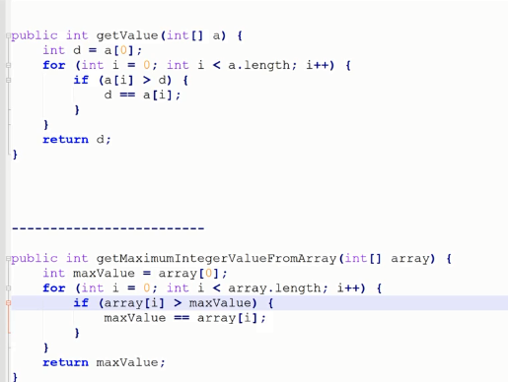

Slide 85

Функции
public static String testableHtml(
PageData pageData,
bool includeSuiteSetup
) throw Exception
{
WikiPage wikiPage = pageData.getWikiPage();
StringBuffer buffer = new StringBuffer();
if (pageData.hasAttribute("Test")) {
if (includeSuiteSetup) {
WikiPage suiteSetup =
PageCrawlerImpl.getInheritedPage(
SuiteResponder.SUITE_SETUP_NAME, wikiPage
);
if (suiteSetup != null) {
WikiPagePath pagePath =
suiteSetup.getPageCrawler().getFullPath(suiteSetup);
String pagePathName = PathParser.render(pagePath);
buffer.append("!include -setup .")
.append(pagePathName)
.append("\n");
}
}
WikiPage setup =
PageCrawlerImpl.getInheritedPage("SetUp", wikiPage);
if (setup != null) {
WikiPagePath setupPath =
wikiPage.getPageCrawler().getFullPath(setup);
String setupPathName = PathParser.render(setupPath);"
buffer.append("!include -setup .")
.append(setupPathName)
.append("\n");
}
}
buffer.append(pageData.getContent());
if (pageData.hasAttribute("Test")) {
WikiPage teardown =
PageCrawlerImpl.getInheritedPage("TearDown", wikiPage);
if (teardown != null) {
WikiPagePath tearDownPath =
wikiPage.getPageCrawler().getFullPath(teardown);
String tearDownPathName = PathParser.render(tearDownPath);
buffer.append("\n")
.append("!include -teardown .")
.append(tearDownPathName)
.append("\n");
}
if (includeSuiteSetup) {
WikiPage suiteTeardown =
PageCrawlerImpl.getInheritedPage(
SuiteResponder.SUITE_TEARDOWN_NAME,
wikiPage
);
if (suiteTeardown != null) {
WikiPagePath pagePath =
suiteTeardown.getPageCrawler().getFullPath(suiteTeardown);
String pagePathName = PathParser.render(pagePath);
buffer.append("!include -teardown .")
.append(pagePathName)
.append("\n");
}
}
}
pageData.setContent(buffer.toString());
return pageData.getHtml();
}
Компактность
Удобна при чтении
Блоки и отступы
ФУНКЦИЯ ДОЛЖНА
ВЫПОЛНЯТЬ ТОЛЬКО
ОДНУ ОПЕРАЦИЮ –
Определяется уровнем
абстракции
public bool setGet(String attribute, String value);

Slide 86
Чем меньше аргументов у функции, тем лучше (0, 1, 2, >3 – плохо, можно заменять объектами )
Возвращать значения через аргументы- плохо
Аргументы –флаги плохо (сл. Функция выполняет более одной операции)
Circle makeCircle(double x, double y, double radius);
Circle makeCircle(Point center, double radius);
this.render(true);

Slide 87
Отделение команд от запроса
Побочные эффекты функций
неожиданные изменения в переменных класса
Вредные привязки и зависимости
public bool set(String attribute, String value);
if (set("username", "unclebob"))...
if (attributeExists("username")) {
setAttribute("username", "unclebob");
...
}

Slide 88
Используйте исключения вместо возвращения кодов ошибок
if (deletePage(page) == E_OK) {
if (registry.deleteReference(page.name) == E_OK) {
if (configKeys.deleteKey(page.name.makeKey()) == E_OK){
logger.log("page deleted");
} else {
try {
deletePage(page);
registry.deleteReference(page.name);
configKeys.deleteKey(page.name.makeKey());
}
catch (Exception e) {

Slide 89
Исключайте дублирование
Увеличение кода
Больше вероятность ошибки
Сложность модификации
Имя должно соответствовать действию и возвращаемому значению
Используйте конструкцию глагол-объект для именования методов

Slide 90
Комментарии
Устаревают
программисты не могут нормально сопровождать комментарии.
Вводят в заблуждение и т.п.
Пишут для запутанного кода
Лучше исправить код
// Проверить, положена ли работнику полная премия
if ((employee.flags & HOURLY_FLAG) &&
(employee.age > 65))
//----------------------------------------
if (employee.isEligibleForFullBenefits())

Slide 91
Избыточные комментарии
Могут предупреждать и быть информативными
Удаляйте закомментированный код
/**
* Реализация менеджера, связанная с контейнером.
*/
protected Manager manager = null;
/**
* Кластер, связанный с контейнером.
*/
protected Cluster cluster = null;
/**
* Удобочитаемое имя контейнера.
*/
protected String name = null;

Slide 92
Не использовать /* */
Не писать //for //if

Slide 93
Форматирование
1) понятное название файла
2) предпочтительней небольшой размер файла
3) вертикальное сжатие
foreach (Point a in demo.GetHashSet())
{
//Для всех
//элементов в коллекции выполнит вывод.
Console.WriteLine(a);
}

Slide 94
static void Main(string[] args)
{
SuperHashSet<Point> demo = new SuperHashSet<Point>();
demo.GetHashSet().Add(new Point(3, 5));
demo.GetHashSet().Add(new Point(2, 9));
demo.GetHashSet().Add(new Point(2, 9));
foreach (Point a in demo.GetHashSet())
{
Console.WriteLine(a);
}
4) вертикальное разделение концепций
static void Main(string[] args)
{ SuperHashSet<Point> demo = new SuperHashSet<Point>();
demo.GetHashSet().Add(new Point(3, 5));
demo.GetHashSet().Add(new Point(2, 9));
demo.GetHashSet().Add(new Point(2, 9));
foreach (Point a in demo.GetHashSet())
{ Console.WriteLine(a); }

Slide 95
5) тесно связанные друг с другом концепции , должны находиться поблизости друг от друга по вертикали
Переменные следует объявлять как можно ближе к месту использования. +зависимые функции
Переменные экземпляров должны объявляться в начале класса.
public static Test warning(String message){
...
}
private static String exceptionToString(Throwable t){
...
}
private String fName;
private Vector<Test> fTests = new Vector<Test>(10);
public TestSuite() {
}
public TestSuite(Class<TestCase> theClass){
...
}
Notes:
‹#›

Slide 96
вызываемая функция должна располагаться ниже вызывающей функции (сверху-вниз).
Горизонтальное форматирование
Длина строки <120 (80) символов (экран)
Горизонтальное разделение и сжатие
Знаки разделяют пробелами
Имена функции не отделяются от аргументов
И т.д.
Отступы
размер отступа соответствует позиции в иерархии

Slide 97
public class FitNesseServer { private FitNesseContext context; public FitNesseServer(FitNesseContext context)
{ this.context =
context;
} public void serve(Socket s) { serve(s, 10000); }
public void serve(Socket s, long requestTimeout)
{ try { FitNesseExpediter sender = new
FitNesseExpediter(s, context);
sender.setRequestParsingTimeLimit(requestTimeout); sender.start();
} catch (Exception e) { e.printStackTrace(); }
} }

Slide 98


Избыточный код
Не писать в консоль
Не создавать лишних переменных
Console.WriteLine(passengerAirport
.SortByMaxSpeed()
.ToString());
String title = driver.Title;
getUriParser(title);

Slide 99

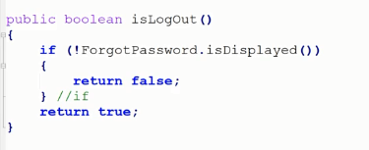
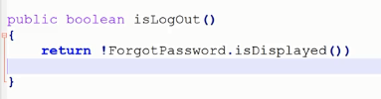
Инверсия (меньше кода)

Slide 100
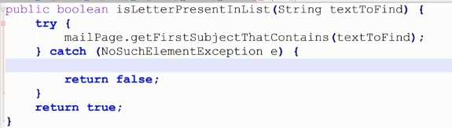
Исключение
Сохранят (протоколировать) исключение
Использовать специфичные исключения
NullSalaryException, NotFoundEmailException (Не Exception)

Slide 101
Структуры и Объекты
Объекты - предоставляют поведение и скрывают данные
Структуры данных предоставляют данные, но не обладают значительным поведением
class Point
{
public double x;
public double y;
}
//Абстрактная реализация Point
public interface Point
{
double X { get; set; }
double Y { get; set; }
void setCartesian(double x, double y);
double getR();
double getTheta();
}

Slide 102
Объекты
Закон Деметры
модуль не должен знать внутреннее устройство тех объектов, с которыми он работает
метод f класса C должен ограничиваться вызовом методов следующих объектов:
C;
объекты, созданные f;
объекты, переданные f в качестве аргумента;
объекты, хранящиеся в переменной экземпляра C
String outputDir = ctxt.getOptions().getScratchDir().getAbsolutePath();

Slide 103
Объекты передачи данных DTO (Data Transfer Object)
при работе с базами данных
разборе сообщений и др.
Активные записи (Active Records)
разновидность DTO
+навигационные методы ( save change)

Slide 104
Класс
Последовательность описания
1)открытые статические константы
2) приватные статические переменные
3) приватные переменные
4) защищённые
5) открытых обычно нет
6) открытые функции
7) приватные функции (м.б. около открытых)

Slide 105
Класс
классы должны быть компактными и еще компактнее
Метрика – ответственность - Принцип единой ответственности (SRP1 )
public class SuperDashboard : JFrame
public String getCustomizerLanguagePath()
public void setSystemConfigPath(String systemConfigPath)
public String getSystemConfigDocument()
public void setSystemConfigDocument(String systemConfigDocument)
public bool getGuruState()
public bool getNoviceState()
public bool getOpenSourceState()
public void showObject(MetaObject object)
public void showProgress(String s)
public bool isMetadataDirty()
public void setIsMetadataDirty(bool isMetadataDirty)
public Component getLastFocusedComponent()
public void setLastFocused(Component lastFocused)
public void setMouseSelectState(boolean isMouseSelected)
public bool isMouseSelected()
public LanguageManager getLanguageManager()
public Project getProject()
public Project getFirstProject()
public Project getLastProject()
public String getNewProjectName()
public void setComponentSizes(Dimension dim)
public String getCurrentDir()
public void setCurrentDir(String newDir)
public void updateStatus(int dotPos, int markPos)
public Class[] getDataBaseClasses()
public MetadataFeeder getMetadataFeeder()
public void addProject(Project project)
public class Version
{
public int getMajorVersionNumber()
public int getMinorVersionNumber()
public int getBuildNumber()
}
система с множеством малых классов имеет больше «подвижных частей», чем система с несколькими большими классами

Slide 106

Имя файла должно соответствовать имени классу
Имя – существительное
Не называть аббревиатурами
Не давать не понятных названий
Entity, Instance
Не использовать цифры
MyClass1

Slide 107
Связность
чем с большим количеством переменных работает метод, тем выше связность этого метода со своим классом
разбиение большой функции на много мелких функций - открывает возможность для выделения нескольких меньших классов

Slide 108
public class PrintPrimes
{
public static void main(String[] args)
{
const int M = 1000;
const int RR = 50;
const int CC = 4;
const int WW = 10;
const int ORDMAX = 30;
int []P = new int[M + 1];
int PAGENUMBER;
int PAGEOFFSET;
int ROWOFFSET;
int C;
int J;
int K;
bool JPRIME;
int ORD;
int SQUARE;
int N;
int []MULT = new int[ORDMAX + 1];
J = 1;
K = 1;
P[1] = 2;
ORD = 2;
SQUARE = 9;
while (K < M)
{
do
{
J = J + 2;
if (J == SQUARE)
{
ORD = ORD + 1;
SQUARE = P[ORD] * P[ORD];
MULT[ORD - 1] = J;
}
N = 2;
JPRIME = true;
while (N < ORD && JPRIME)
{
while (MULT[N] < J)
MULT[N] = MULT[N] + P[N] + P[N];
if (MULT[N] == J)
JPRIME = false;
N = N + 1;
}
} while (!JPRIME);
K = K + 1;
P[K] = J;
}

Slide 109
Структура
Структура системы должна быть такой, чтобы обновление системы (с добавлением новых или изменением существующих аспектов) создавало как можно меньше проблем

Slide 110
Изоляция
Чтобы изолировать воздействие подробностей на класс, в систему вводятся интерфейсы и абстрактные классы
public interface StockExchange
{
Money currentPrice(String symbol);
}
public Portfolio {
private StockExchange exchange;
public Portfolio(StockExchange exchange){
this.exchange = exchange;
}
// ...

